Slide 1
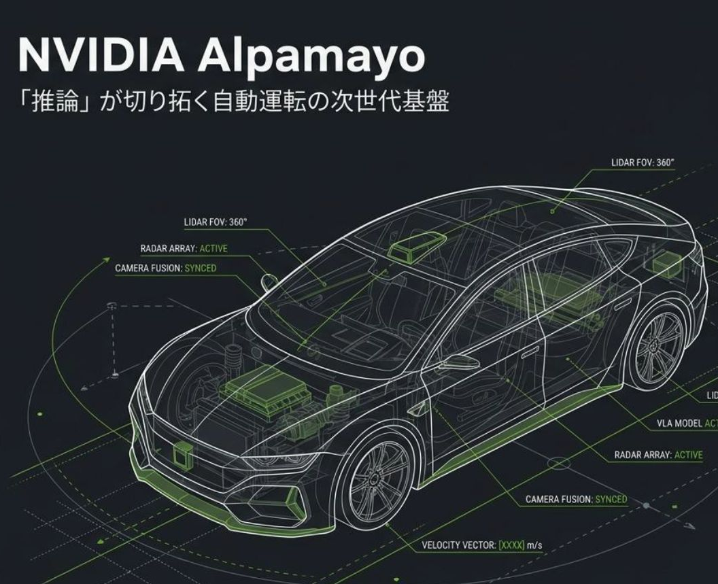


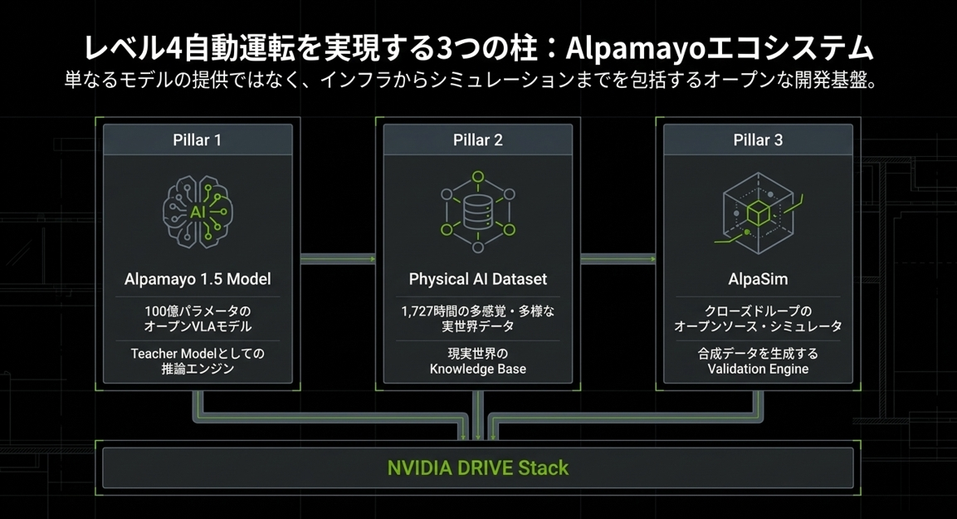
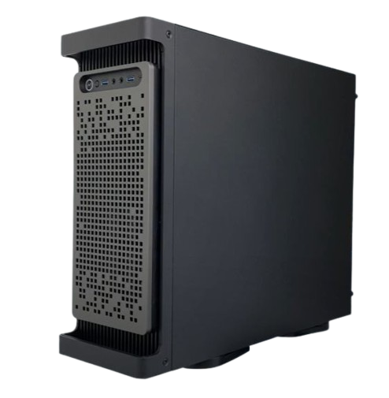

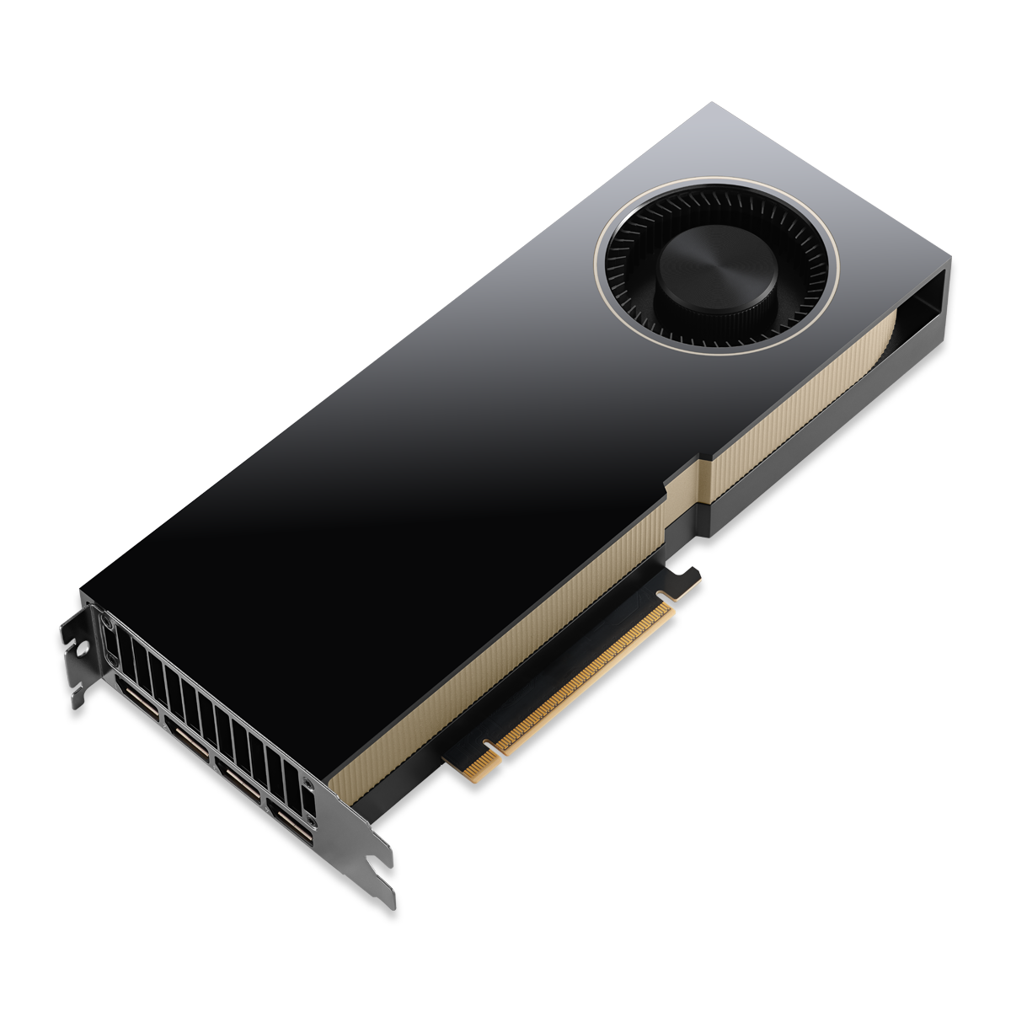



NVIDIA Alpamayo が牽引する
AX時代のR&D戦略
次世代モビリティ開発を加速するHPC基盤の最適解
とは？
自動運転システムの開発は、従来のルールベースやモジュール式のアプローチから、AIが状況を統合的に理解し判断を下すエンドツーエンドの「AX（AI Transformation）」環境へと移行しています。NVIDIAが提供する「Alpamayo」「AlpaSim」「NuRec」は、安全性と説明可能性を両立したレベル4自動運転の社会実装に向けた最新のエコシステムです。
NVIDIAの自動運転AI基盤「Alpamayo（アルパマヨ）」は、従来のパターン認識に依存した自動運転から脱却し、AIが人間のように「推論（考えて判断）」する仕組みを取り入れることで、安全性と信頼性を劇的に高めています。
大規模推論モデルを支える高密度演算リソース
Alpamayo（VLAモデル）は、映像入力から車両の軌道と「なぜその判断をしたのか」という推論の論理を同時に出力します。この大規模モデルの継続的なファインチューニングや、車載用の小規模エッジモデルへの蒸留（Distillation）には、極めて高い演算能力が必要です。最新のGPUを搭載し、ノード間を広帯域・低遅延なネットワークで結合した分散学習に最適化されたHPC環境が求められます。
NVIDIA Alpamayo 開発環境に最適なHPC
アプライド製ワークステーション CERVO-Ryzen カスタマイズ
https://mfrdx.applied-g.com/
または
アプライド製造業・研究開発DX

Slide 2
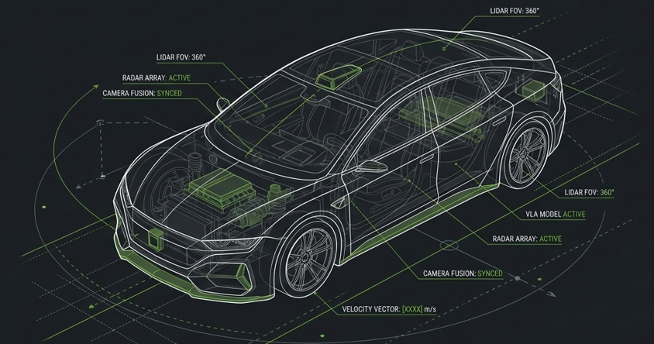



NVIDIA
Alpamayo
×
ソフトウェアの快適な動作に
お勧めのワークステーション
高性能CPUとGPUの構成が NVIDIA Alpamayo 開発の高精度 効率的な計算に最適
RTX PRO 6000 Blackwell
搭載モデル
最新CPU AMD Ryzen™ Threadripper™ PRO 9965WX搭載
Workstation 用途の設計に開発されたエンベデッド プロセッサー エンジニアリングシミュレーションに最適
RTX PRO 6000 Blackwell 搭載
Blackwellアーキテクチャ採用 RTX PRO 6000 Max-Q プロフェッショナルワークフローの課題に対応する機能
NVIDIA Alpamayo 開発環境 推奨モデル スペック
■ システム：Ubuntu 24.04 LTS インストール代行 + フレームワーク環境設定
■ CPU：AMD Ryzen™ Threadripper™ PRO 9965WX
（4.2-5.4GHz/24C/48T/128MB L3 Cache/350W）
■ メモリ：128GB（32GB×4）DDR5-5600 Registered ECC DIMM
■ SSD：2TB (M.2 NVMe PCIe 4.0）
■ GPU：NVIDIA® RTX™ PRO 6000 Blackwell Max-Q Workstation Edition 96GB-GDDR7
■ 電源：1200W/100V 80PLUS Plutinum認証 (ATX3.1)
■ 保証：3年間 センドバックハードウェア保証
上記仕様からカスタマイズも承ります。メモリ・ストレージの増設やグラフィックボード・OSの変更、また冷却性や耐久性が高い部品へのアップグレードも可能です。
NVIDIA Alpamayo 開発環境に最適なHPC
アプライド製ワークステーション CERVO-Ryzen カスタマイズ
想定売価
価格は販売店にお問い合わせください
https://mfrdx.applied-g.com/
アプライド 法人
検索
アプライド株式会社 広域システム営業部
■関東営業所 東京都千代田区神田小川町１−11‐4F TEL：03-5280-9255
■東海営業所 名古屋市西区上名古屋三丁目25-28-5F TEL：052-325-2782
■関西営業所 大阪市淀川区西中島2丁目14-6-5 TEL:06-6838-4123
■九州営業所 福岡市博多区上牟田1丁目6-23 TEL：092-481-7812

